Slide 1
Здравствуй, дорогой прадедушка!
Тебя не стало раньше, чем родился я, но память о тебе живет в сердцах твоих детей и внуков. Бабушка много рассказывала о тебе, а я внимательно слушал о том, что пришлось испытать вам в те тяжелые времена, ведь горе и беда не обошли стороной ни одну семью.
С уважением, твой правнук Махкамов Масрур.

Slide 2
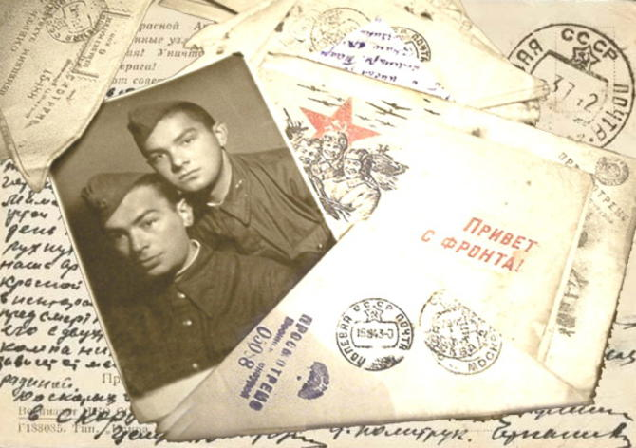
Здравствуйте, Дорогие Ветераны Великой Отечественной войны! Пишет Вам ученик 5Б класса, Гиниятов Максим.
О войне я знаю не только из книг и фильмов, но и из рассказов моих родственников. В нашей семье бережно хранятся боевые награды моих прадедушек, которые отважно сражались на фронтах войны. Мои родители много рассказывали про их подвиги, мужество. Я горжусь ими!
Всем ветеранам я хочу пожелать крепкого здоровья и долгих лет жизни!

Slide 3
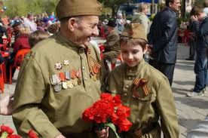
Уважение
Благодарность
Гордость

Slide 4
Рассказ «Дедушка»
Автор рассказа
Сергей Георгиев

Slide 5
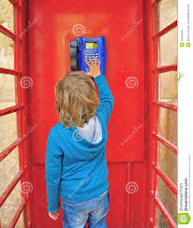
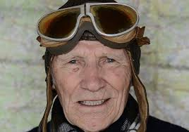
Алёша
Что можно сказать о героях рассказа? Найдите ответ в тексте.
Дедушка

Slide 6
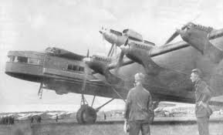
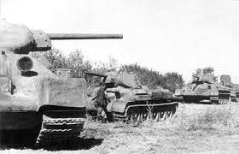
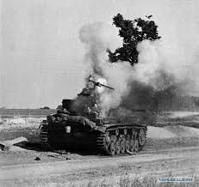
Как вы думаете, почему Лешка продолжал звонить незнакомому дедушке?

Slide 7
Малыш
Два прилагательных
Три глагола
Словосочетание
Имя существительное

Slide 8
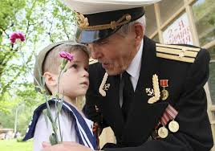
Гордость
Уважение
Благодарность

Slide 9
Спасибо дедам за Победу!

